Slide 1
Histoire des conflits, du syndicalisme et des mouvements sociaux, en Europe occidentale dans les années 1945-1970
Partie I
Cours AES M1 S2
Isabelle Lespinet-Moret

Slide 2
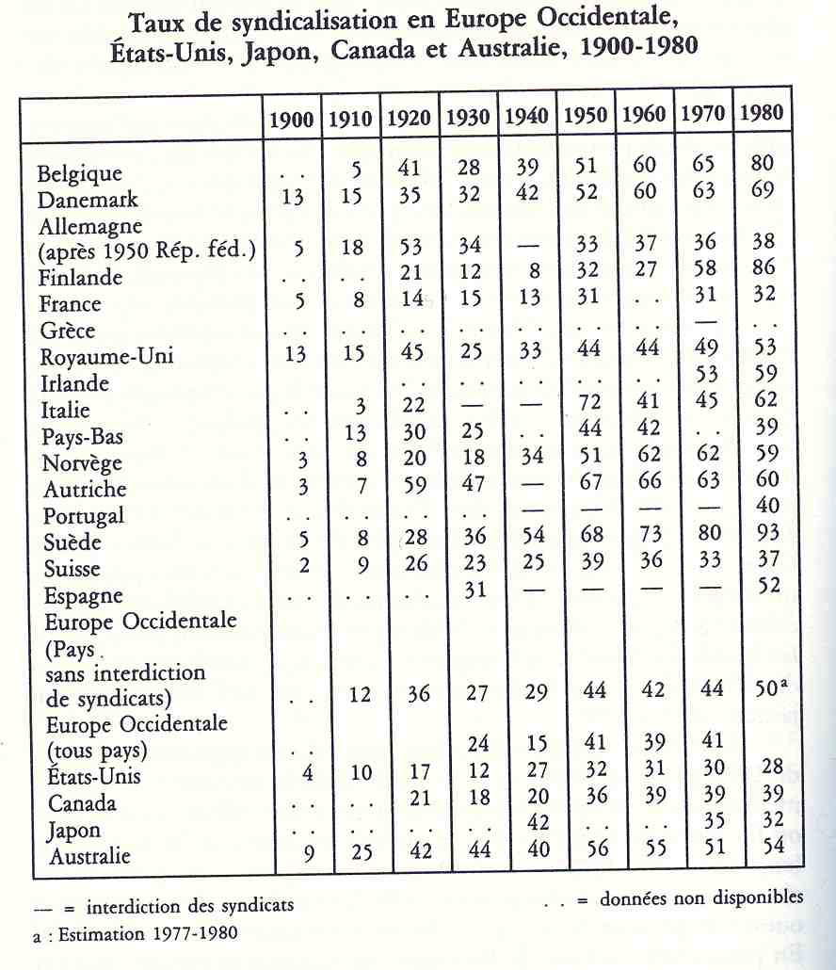

Slide 3
I- Les conflits du travail, syndicats et syndicalisation en Europe occidentale
1-Une hausse généralisée de syndicalisation des salariés
2- Types de syndicats et de syndicalisme
3- Conflits du travail, acteurs, grèves et formes d’action collectives
4- La conflictualité au travail, une approche contrastée en Europe

Slide 4
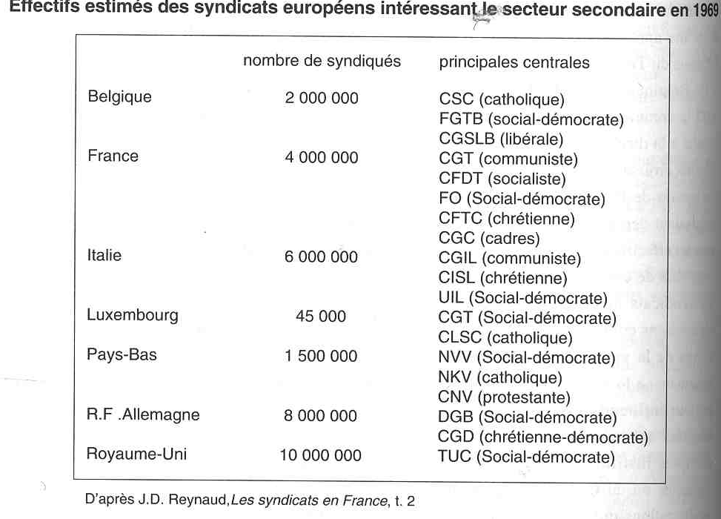
Document N° 2 : Tableau sur les effectifs et l’appartenance des centrales syndicales en
1969 :

Slide 5
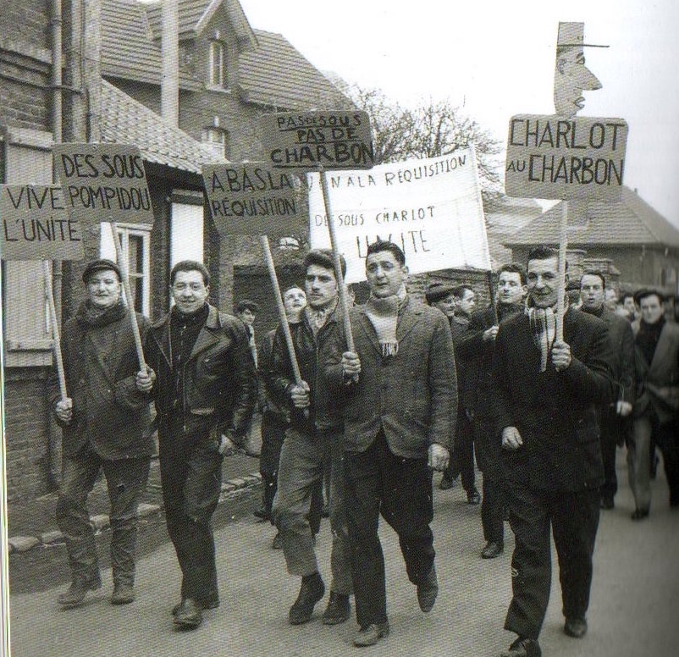
Grève des mineurs CGT en 1963 dans le Nord

Slide 6
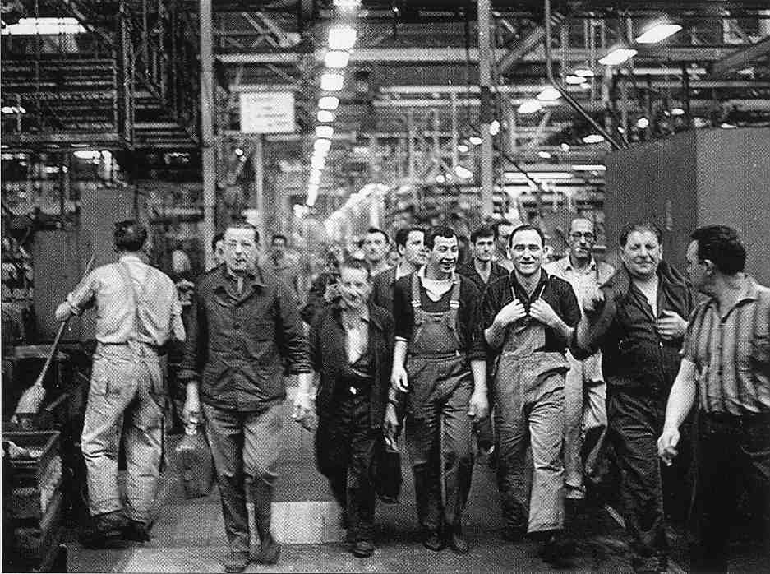
Document N° 3 : Photographie de grévistes : Le débrayage sur les chaînes Renault Billancourt en 1964, photographie de Gérard Blondeau, photographe engagé auprès des CGTistes
Document N 3 : Photographie de gr vistes : Le d brayage sur les cha nes Renault Billancourt
en 1964, photographie de G rard Blondeau, photographe engag aupr s des CGTistes
Les

Slide 7
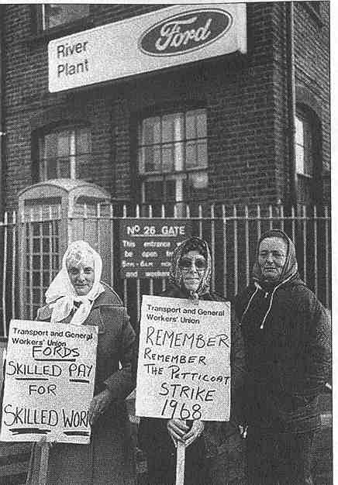
Document N°4 : Photographie de femmes grévistes de l’entreprise Ford à Dagenham en 1984, en Angleterre. Le panneau « Remember the Petticoat Strike 1968 » renvoie à cette grève mythique des femmes de l’atelier sellerie chez Ford en 1968 ; Voir le film We want sex equality, sorti en 2011, réalisé par Nigel Cole. La revendication en 1968 comme en 1984 porte d’abord sur le salaire en fonction de la qualification « skilled ». En 1968, cette qualification est jumelé avec une revendication féministe «sex equality » et débouchera sur le vote d’une loi sur la parité professionnelle.

